Slide 1
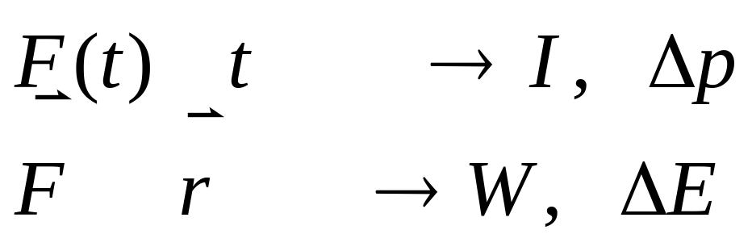
对 积累
力的累积效应
对 积累
动量、冲量 、动量定理、动量守恒
动能、功、动能定理、机械能守恒

Slide 2
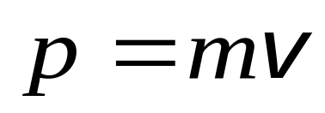
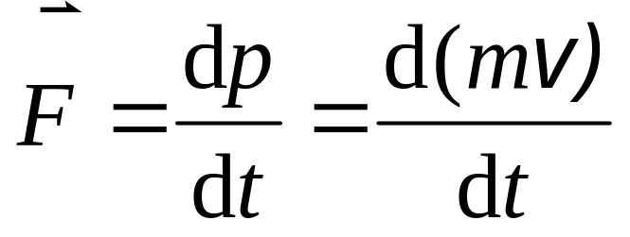
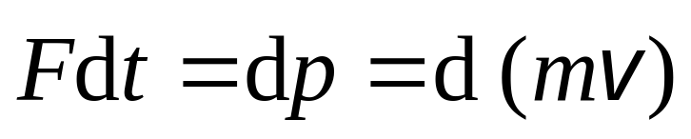
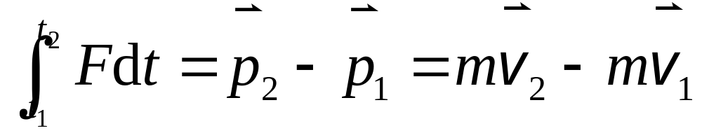
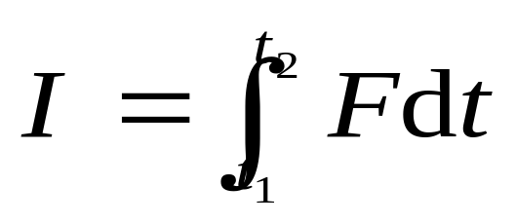
一 冲量 质点的动量定理
动量
冲量（矢量）

Slide 3

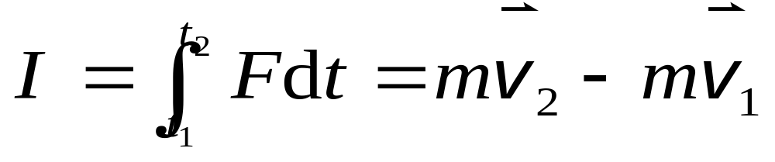
微分形式
积分形式
动量定理 在给定的时间间隔内，外力作用在质点上的冲量，等于质点在此时间内动量的增量．

Slide 4
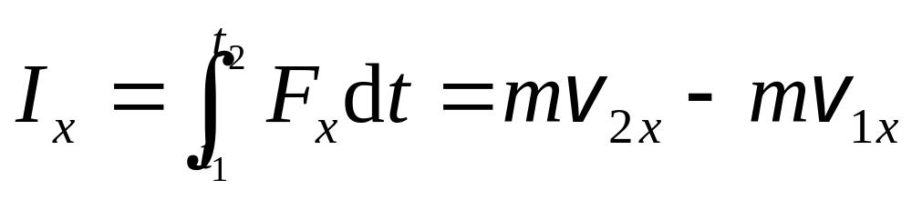
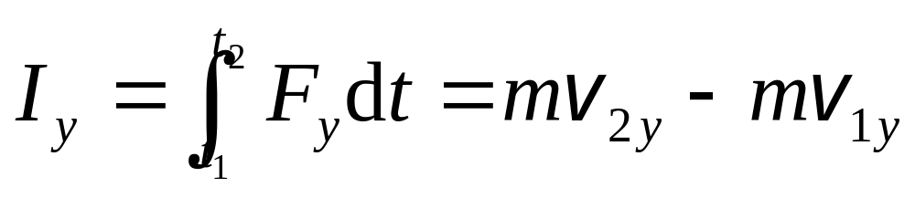
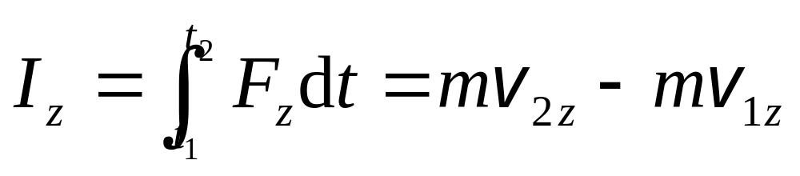
分量表示
说明
某方向受到冲量，该方向上动量就增加．

Slide 5



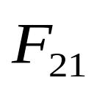
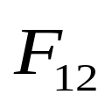
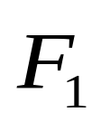
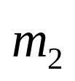

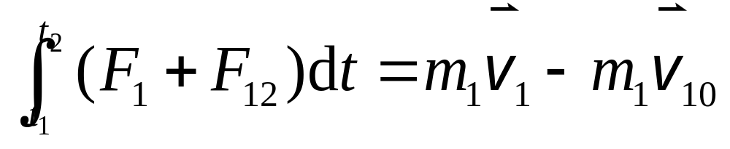

二 质点系的动量定理
质点系
对两质点分别应用质点动量定理：

Slide 6
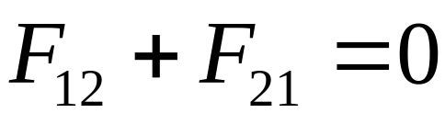
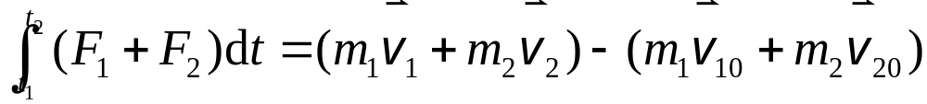
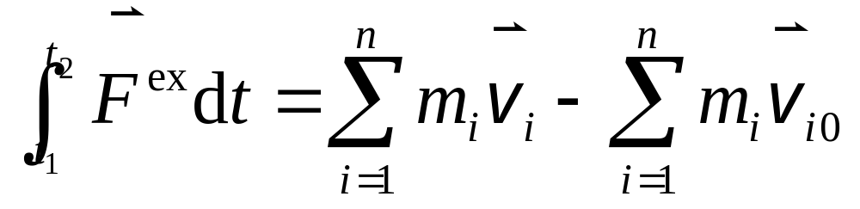
因内力 ，
故将两式相加后得：

Slide 7
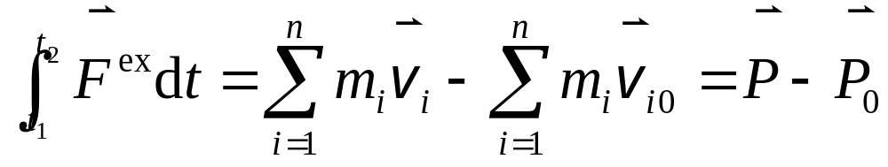
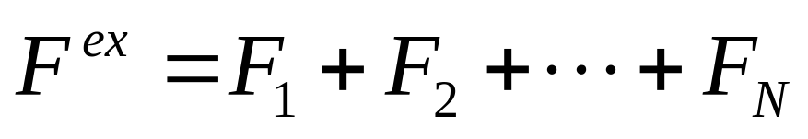
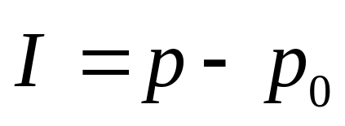
作用于系统的合外力的冲量等于系统动量的增量——质点系动量定理

Slide 8
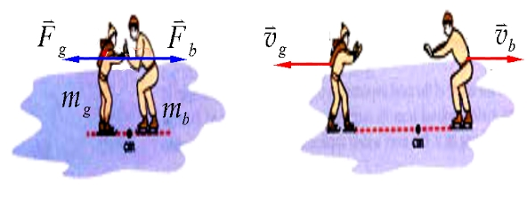
注意
区分外力和内力
内力仅能改变系统内某个物体的动量，但不能改变系统的总动量.

Slide 9
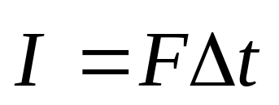
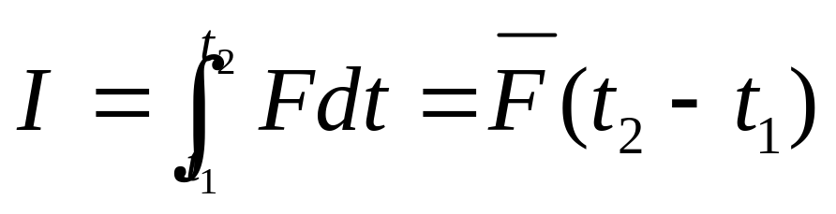
讨论
F
（1） F 为恒力
t₁
t₂
t
（2） F 为变力
F
F
t₁
t₂
t

Slide 10
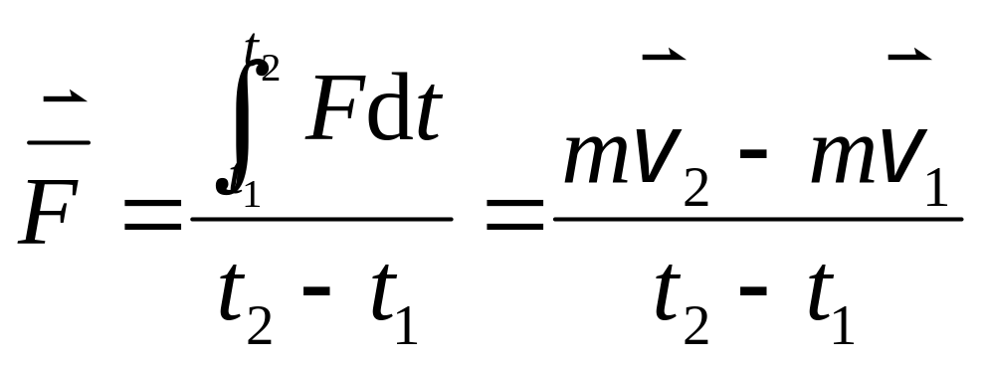

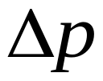
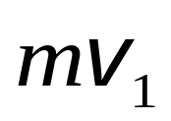
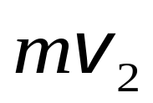





动量定理常应用于碰撞问题
注意
在 一定时
越小，则 越大

Slide 11



例1 一质量为0.05kg、速率为10m·s⁻¹的刚球，以与钢板法线呈45º角的方向撞击在钢板上，并以相同的速率和角度弹回来．设碰撞时间为0.05s．求在此时间内钢板所受到的平均冲力．

Slide 12
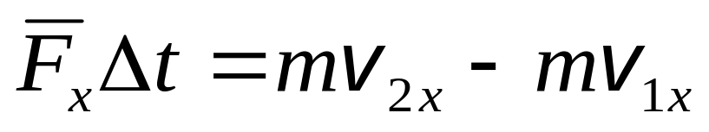
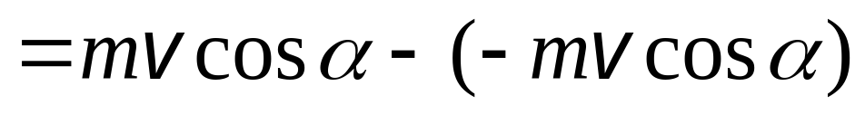
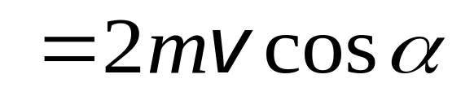
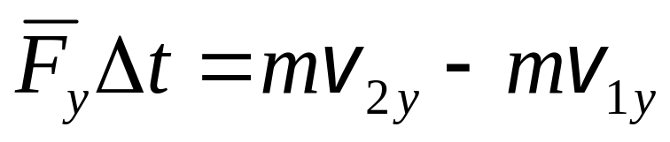
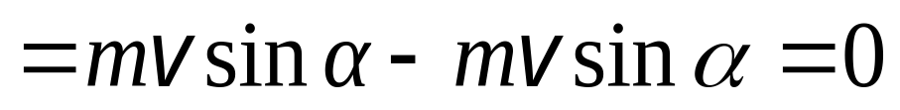
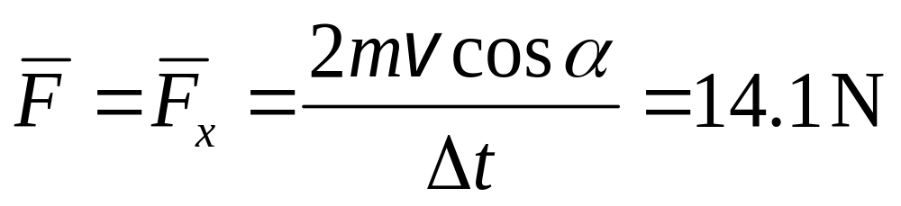

解 由动量定理得：
方向与 轴正向相反

Slide 13
例2 一柔软链条长为l，单位长度的质量为λ，链条放在有一小孔的桌上，链条一端由小孔稍伸下，其余部分堆在小孔周围．由于某种扰动,链条因自身重量开始落下.
m₂
O
y
m₁
y
求链条下落速度v与y之间的关系．设各处摩擦均不计，且认为链条软得可以自由伸开．

Slide 14
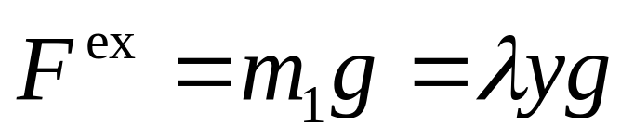
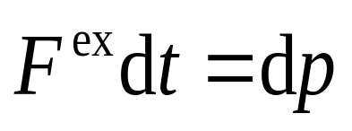
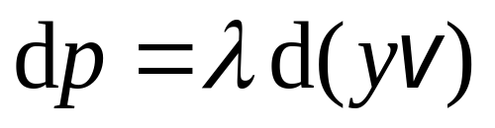
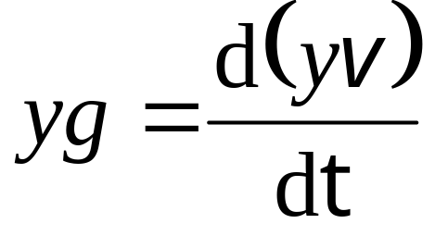
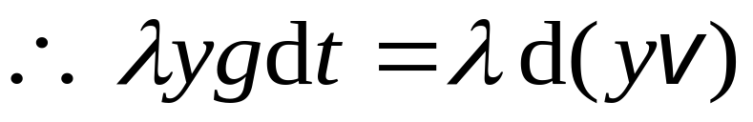
解 以竖直悬挂的链条和桌面上的链条为一系统，建立坐标系
m₂
O
y
m₁
则
由质点系动量定理得
y
又

Slide 15
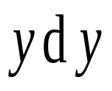
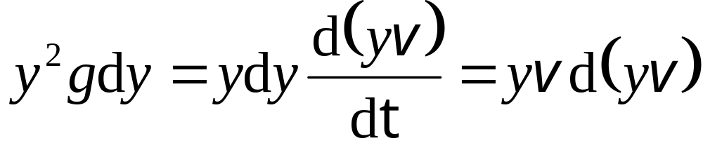
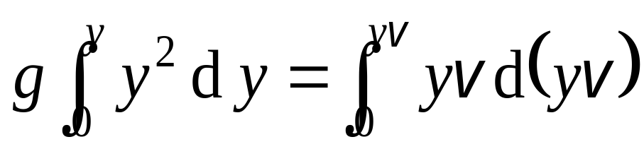
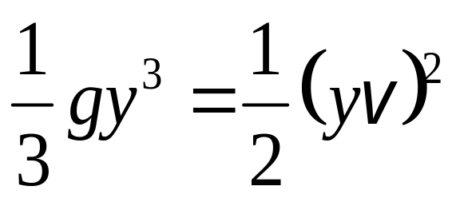
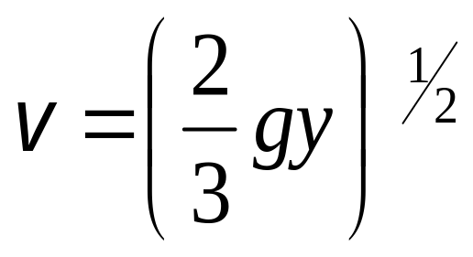

m₂
O
两边同乘以 则
y
m₁
y
END

